Slide 1
数据库第一次上机

Slide 2
上机任务一，安装数据库
本次的上机任务主要是熟悉数据库及其DBMS的安装和使用：
TASK1： MySQL数据库及客户端软件的安装
TASK2 (选做）: 安装、运行OpenGauss数据库
TASK3: 在数据库中建表
TASK4：向表中插入数据
TASK5：生成数据库中的关系图（用于描述数据库的逻辑结构）

Slide 3

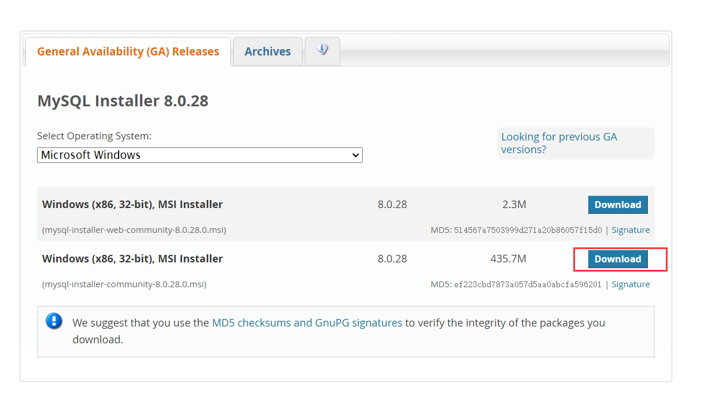
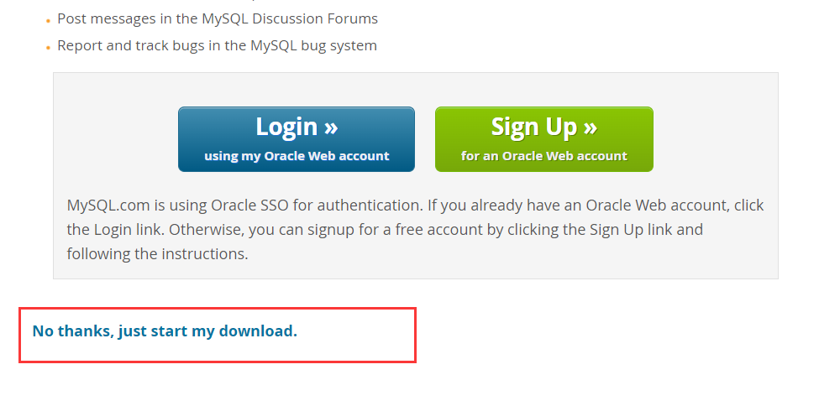
TASK 1 安装教程：MySQL
1. 下载 MySQL
https://dev.mysql.com/downloads/windows/installer/

Slide 4
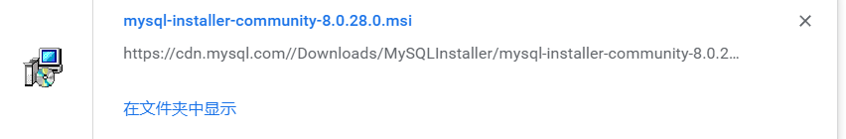
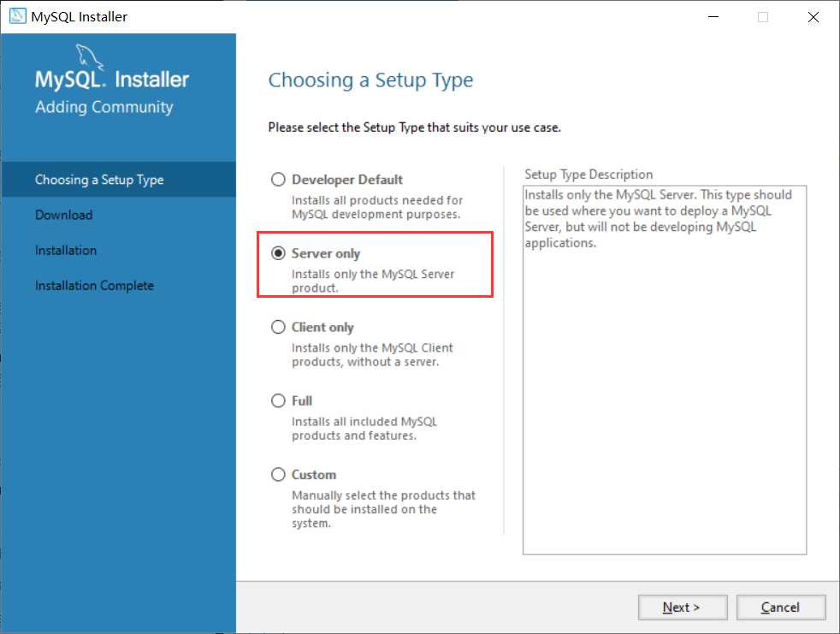
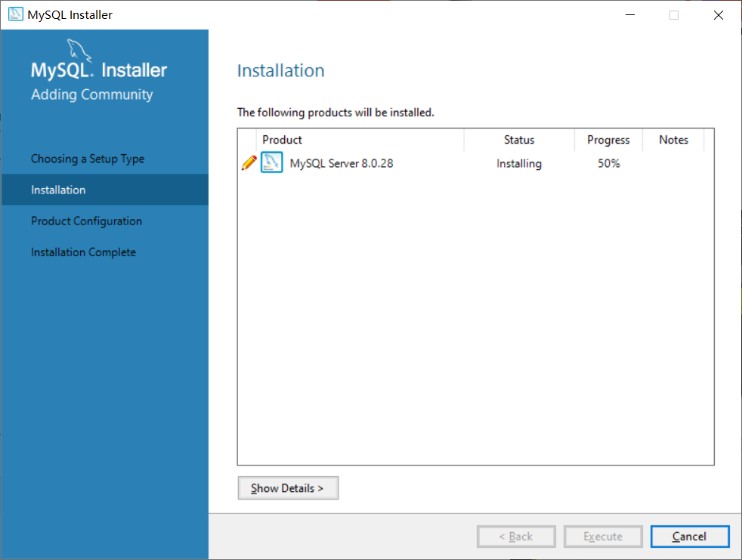
TASK 1 安装教程：MySQL
2. 运行安装包

Slide 5
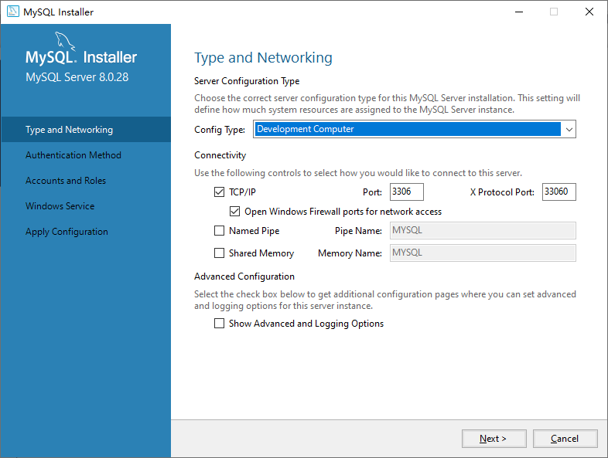
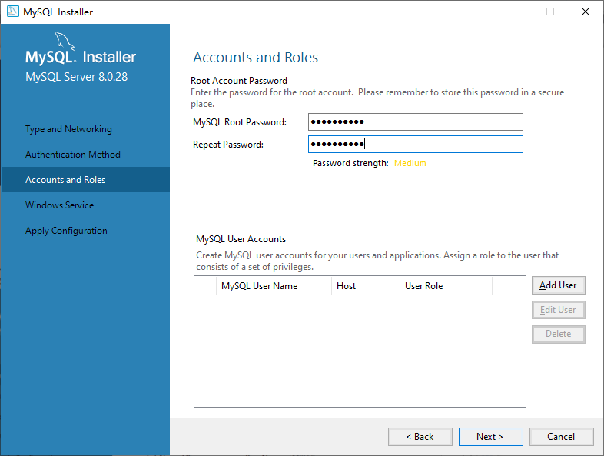
TASK 1 安装教程：MySQL
2. 运行安装包
默认值一路往下即可无需修改 需要你输入的就是个设置密码，密码别忘了!

Slide 6
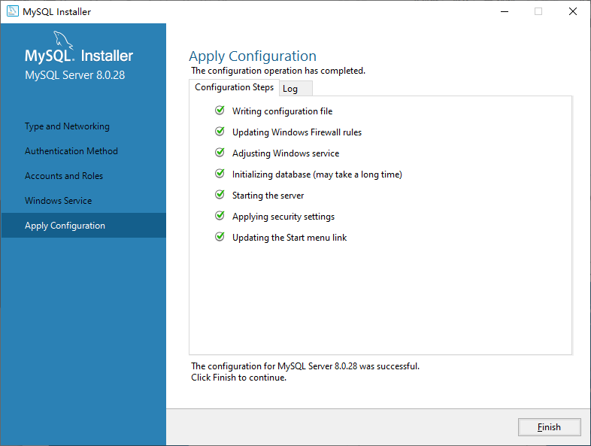
TASK 1 安装教程：MySQL
2.运行安装包
默认值一路往下即可无需修改

Slide 7
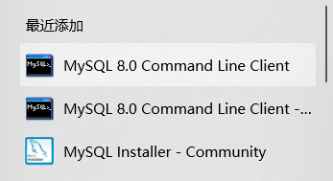
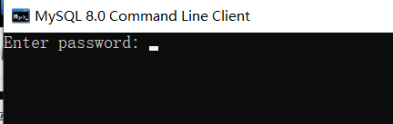
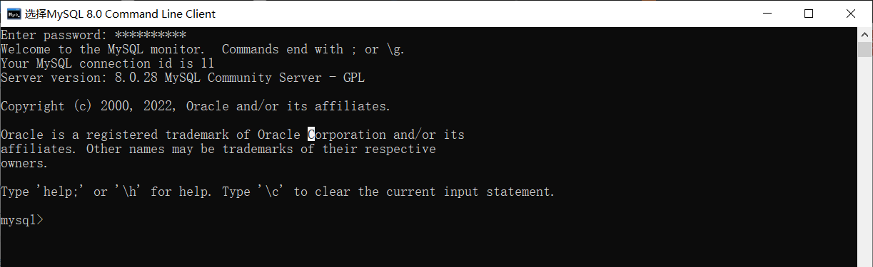
TASK 1 安装教程：MySQL
3. 命令行运行
输入密码
运行成功

Slide 8
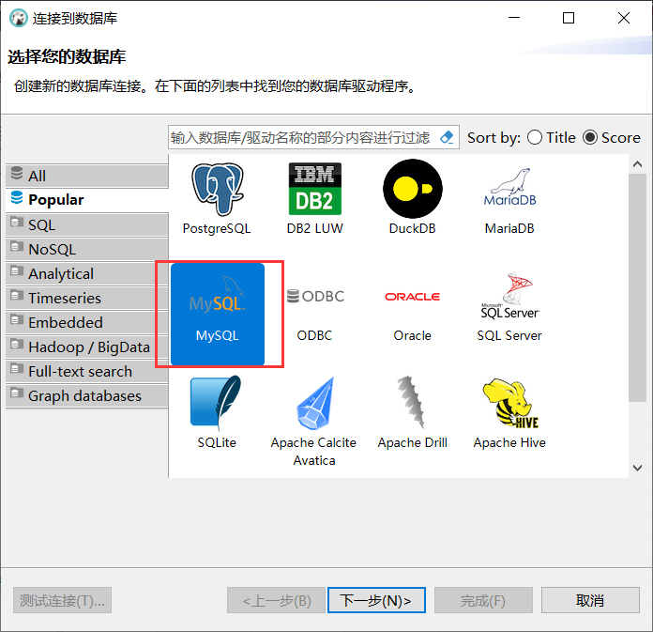
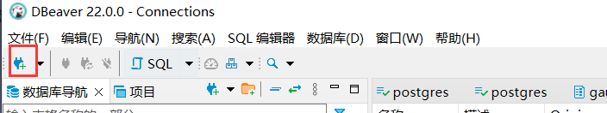
TASK 1 安装教程：MySQL
4. 连接可视化管理工具
MySQL的数据库管理系统（DBMS）需要第三方的可视化管理工具来辅助使用。
以下以Dbeaver工具为例介绍连接和使用方法（另一种常用工具—Navcat可自行学习）

Slide 9
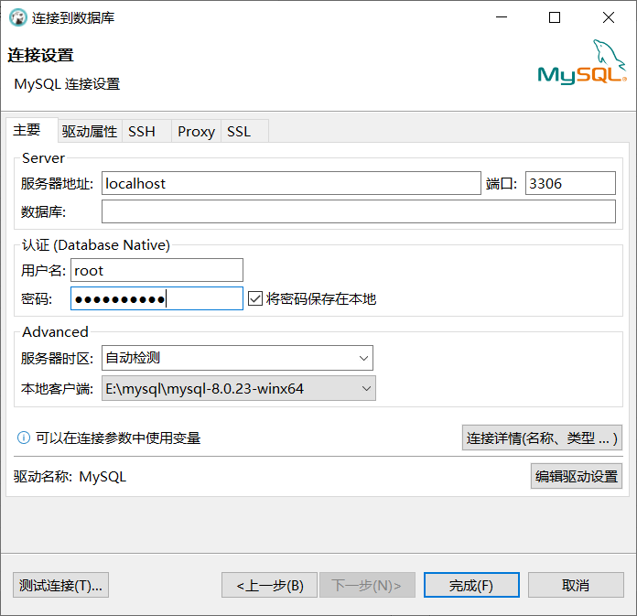
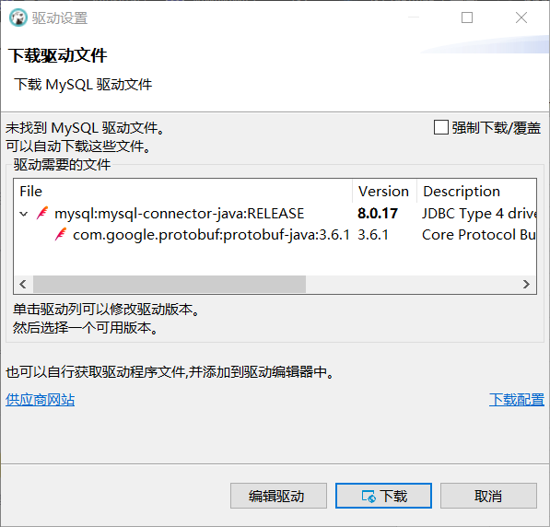
TASK 1 安装教程：MySQL
4. 连接可视化工具
填入安装MySQL时设置的密码即可实现本地连接 按照提示下载驱动文件

Slide 10
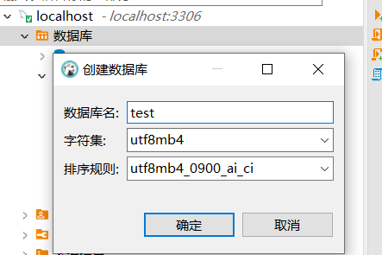
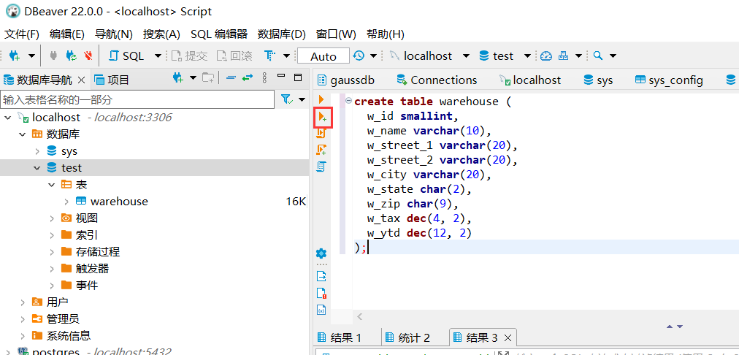
TASK 1 安装教程：MySQL
5. 建表测试
在Dbeaver中点击【数据库】节点，右键选择创建一个数据库命令，创建实验用的数据库：
下面可以尝试通过SQL语句来建一个简单的表（也可通过右键点击“表”节点来可视化建表）：
完成上述步骤，表明MySQL安装成功

Slide 11
TASK 1 安装教程：MySQL
安装参考教程
- MySQL常用命令：https://zhuanlan.zhihu.com/p/53302398
-安装教程也可参考： https://www.cnblogs.com/pingcode/p/15842315.html
-DBeaver下载链接： https://dbeaver.io/download/
-MySQL下载链接：https://dev.mysql.com/downloads/windows/installer/
百度也可以搜索到大量其它教程和错误解决方案

Slide 12
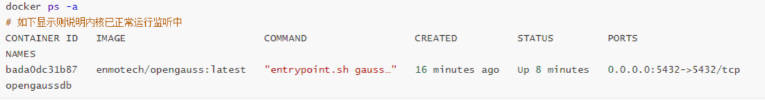
TASK 2 安装教程：openGauss
（选做）
1、Docker 安装
官网下载并安装docker：https://www.docker.com/
拉去enmotech/opengauss镜像：docker pull enmotech/opengauss
2、运行容器
docker run - - name opengaussdb - - p 5432:5432 - - e GS_NODENAME=gaussdb - - e GS_USERNAME=gaussdb - - e GS_PASSwORD=Enmo@123 - - privileged=true - - restart=always - - d enmotech/opengauss:latest
3、DBeaver链接open gauss
下载：https://dbeaver.io/

Slide 13
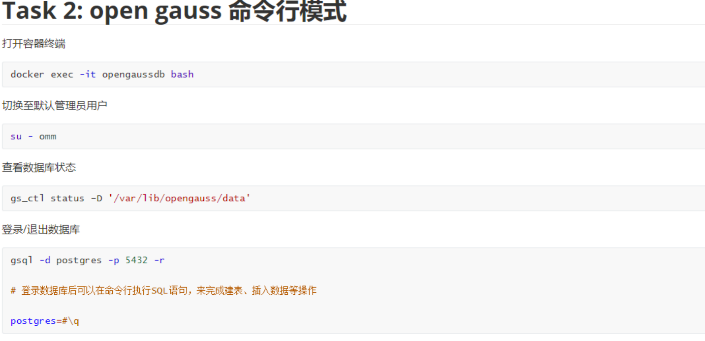
TASK 2 启动OpenGauss数据库 （选做）
Task 2:open guass 命令行模式
打开容器终端：docker exec - it openguassdb bash
切换知默认管理员用户：su - omm
查看数据库状态： gs_ctl status - D ‘/var/lib/opengauss/data’
登陆/退出数据库：gsql - d postgres - p 5432 - r

Slide 14
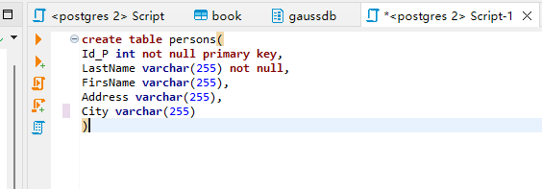
TASK 3 利用DBeaver建表
学校图书馆要设计一个数据库应用系统来管理书籍和借书信息。业务规则如下：
图书馆有多本书，记录每本书的书号、书名、作者、单价及库存数量。
图书馆为每个学生办了一张借书卡。需记录学生的学号、姓名、班级。
借书还有一个借书记录，包括学号、书号和还书日期。
本次上机任务需要完成3张表格（book，person，order）的创建，以及数据的插入
（外键可暂不实现）

Slide 15
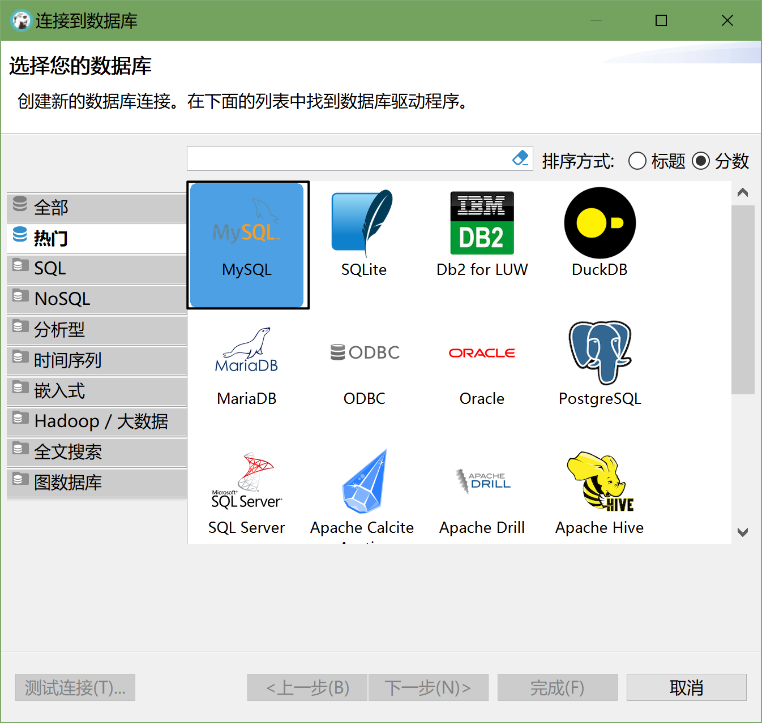
TASK 3 利用DBeaver建表
建表操作1
点击新建数据库，选中MySQL/
PostgreSQL（连接OpenGauss），点击下一步

Slide 16
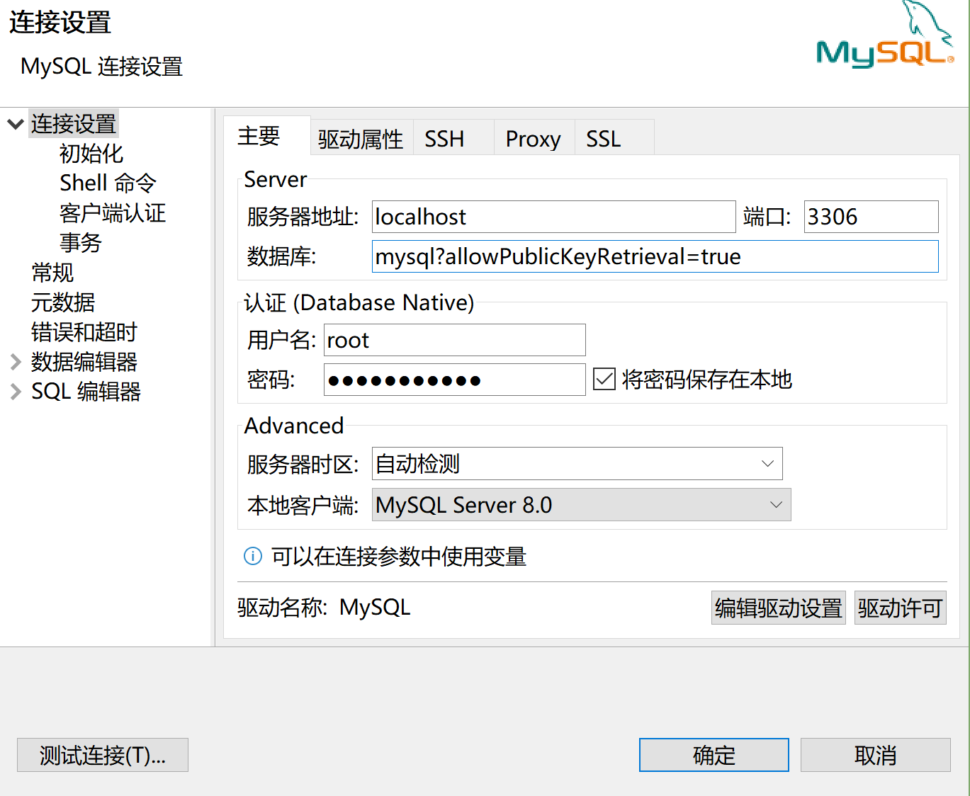
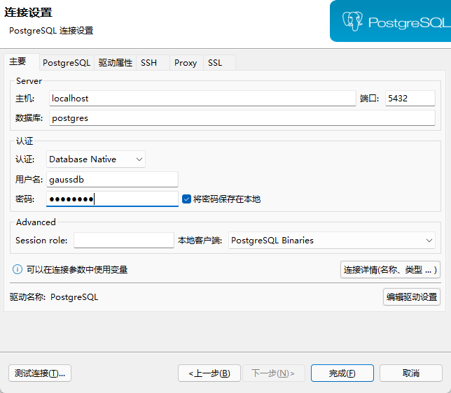
如果连接时，JDBC报错Public Key Retrieval is not allowed，可在mysql后加上。
TASK 3 利用DBeaver建表
建表操作1
按照提示安装必要拓展后，填写用户名密码

Slide 17
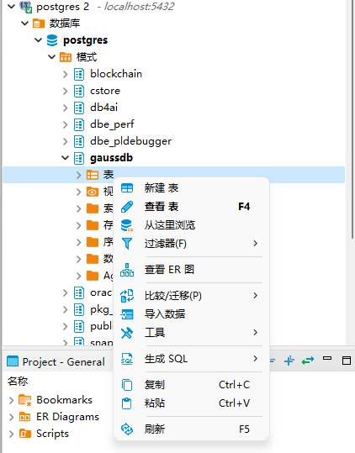
TASK 3 利用DBeaver建表
建表操作2
在数据库列表下中找到刚才建立的数据库（以Library为例），右键点击新建查询

Slide 18
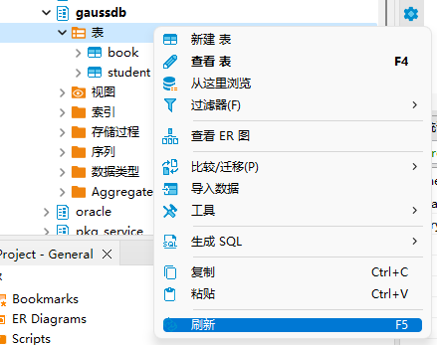
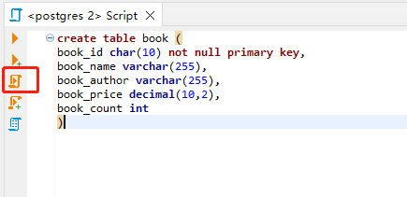
TASK 3 利用DBeaver建表
建表操作3
在查询页面中可以使用SQL语句建表（以图书表为例）
单击左侧执行SQL脚本，再点击左侧刷新即可发现建好的表
书本：记录每本书的书号、书名、作者、单价及库存数量。

Slide 19
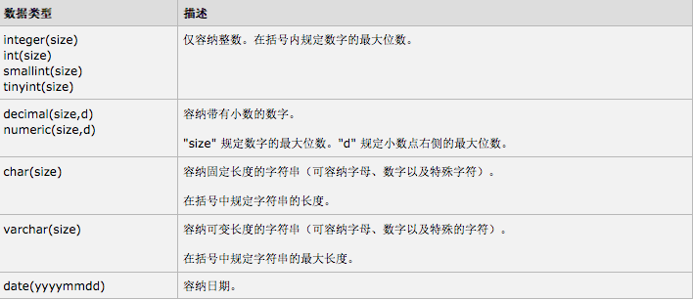
TASK 3 利用DBeaver建表
数据类型介绍
更详细的数据类型说明见：http://www.w3school.com.cn/sql/sql_datatypes.asp

Slide 20
TASK 3 利用DBeaver 建表
建表操作4
主键添加：
命名主键约束或为多个列定义主键约束：
借书卡：只需记录学生的学号、姓名、班级，上图不完全正确

Slide 21
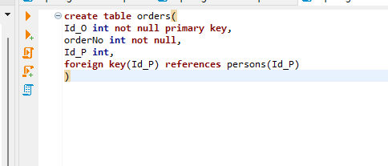
TASK 3 利用DBeaver 建表
建表操作5
外键添加*：一个表中的 FOREIGN KEY 指向另一个表中的 PRIMARY KEY
注意：借书记录需要包括 书本ID，借书人ID，借书记录ID，还书日期，左图不完全正确
命名外键约束或为多个列定义外键约束：

Slide 22
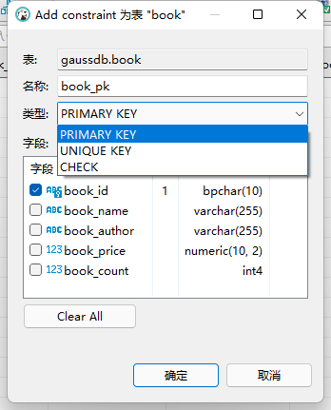
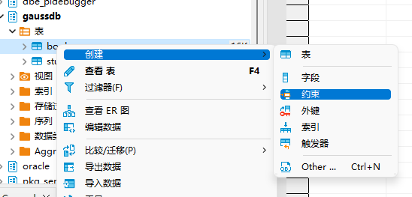
TASK 3 利用DBeaver 建表
建表操作6
或者你不想用这些sql语句，DBeaver 提供了可视化操作界面：
右键表-创建-约束-设置主键

Slide 23
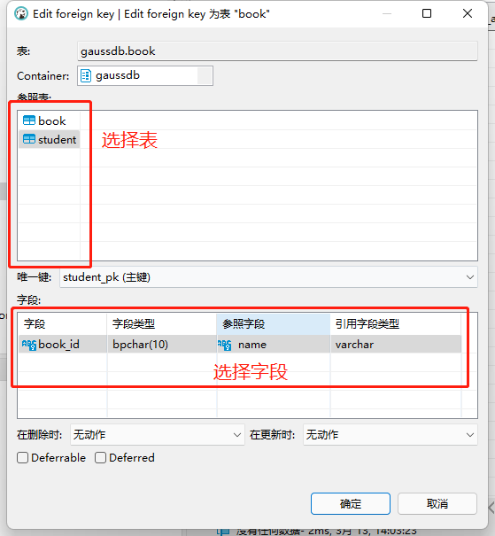
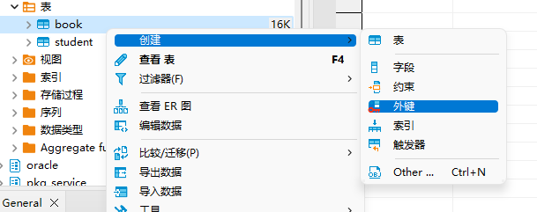
TASK 3 利用DBeaver 建表
建表操作7
右键表-创建-外键*

Slide 24
TASK 4 插入数据
字符串类型
char(n) | 固定长度的字符串。最多 8,000 个字符。
varchar(n) | 可变长度的字符串。最多 8,000 个字符。
text | 可变长度的字符串。最多 2GB 字符数据。

Slide 25
TASK 4 插入数据
数值类型：int smallint real float(n)
int | 允许从 -2,147,483,648 到 2,147,483,647 的所有整数。
smallint | 允许从 -32,768 到 32,767 的所有整数。
real | 从 -3.40E + 38 到 3.40E + 38 的浮动精度数字数据。
Float(n) | 从 -1.79E + 308 到 1.79E + 308 的浮动精度数字数据。 参数 n 指示该字段保存 4 字节还是 8 字节。float(24) 保存 4 字节，而 float(53) 保存 8 字节。n 的默认值是 53。

Slide 26
TASK 4 插入数据
Date time datetime 三者区别
date | 仅存储日期。从 0001 年 1 月 1 日 到 9999 年 12 月 31 日。
time | 仅存储时间。精度为 100 纳秒。
datetime | 从 1753 年 1 月 1 日 到 9999 年 12 月 31 日，精度为 3.33 毫秒。

Slide 27
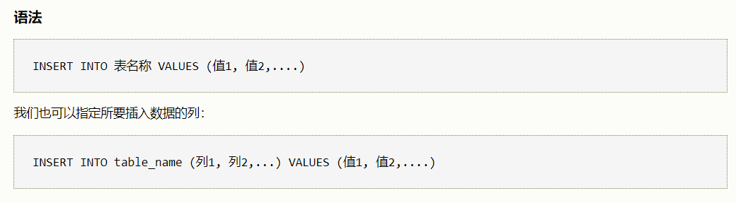
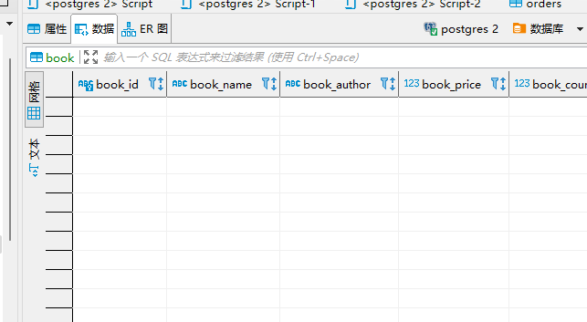
TASK 4 插入数据
利用INSERT INTO 语句插入数据
推荐使用可视化操作：
如右键 book表-编辑数据

Slide 28
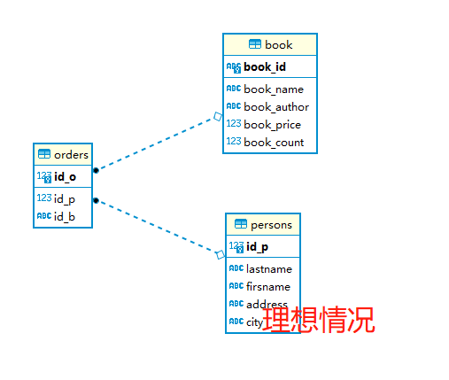
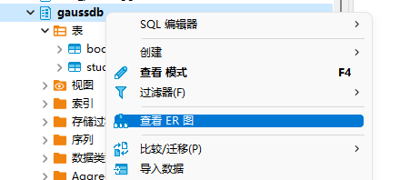
TASK 5 生成关系图
指定数据库，查看ER图
要求：需要显示3张表格，并且每张表格要反应业务场景要求的内容
书本：记录每本书的书号、书名、作者、单价及库存数量。
借书卡：需记录学生的学号、姓名、班级。
借书记录：包括学号、书号和还书日期。

Slide 29
关于作业提交
Task2 中 opengauss 命令行模式，运行结果截图命名为“cli.jpg”（选做）
将所建的所有表的设计页面截图，每张图片以“表名.jpg”命名，例如 “book.jpg”。
向每个表格插入至少3条记录，数据页面截图以“表名_data.jpg”命名，例如“book_data.jpg”；
生成数据库ER图，将ER图截图，命名为“ER图.jpg”。
将8张图片(1+3+3+1)统一打包成.zip .rar 等常见压缩格式，命名为“学号_姓名_实验1”。
若不方便用DBeaver，可以自己使用mySQL 等其它关系型数据库系统，提交作业时将建表完成后表的相关信息截图即可。
下周五24:00之前发到云平台
请大家按时提交，迟交酌情扣分。

Slide 30
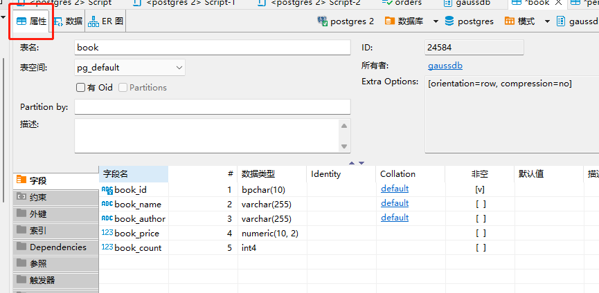
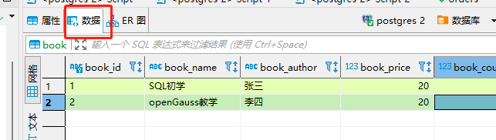
关于作业提交
设计页面截图示例
数据页面截图示例

Slide 31
相关参考
关于SQL语句的基础语法和各种实例，大家可以参考W3SCHOOL的教程：
http://www.w3school.com.cn/sql/index.asp
最简单粗暴的教程：
https://www.baidu.com/
https://cn.bing.com/
https://www.google.com/

Slide 32
上机任务二，数据库建表
本次的上机任务是熟悉SQL语言的基本操作：
约束
简单单表查询
SQL内建函数
本次实验只需使用 MySQL / openGauss / SQL SERVER 中一种数据库完成即可
数据库管理工具不限

Slide 33
约束
约束指的是对表中数据的一种限制约束，它能够确保数据库中数据的准确性和有效性
主键约束：
<字段名> <数据类型> PRIMARY KEY
用于约束该字段的值具有唯一性，至多有一个，可以没有，并且非空。比如学号、员工编号等。
也可以在定义完所有字段之后指定部件
语法格式：[CONSTRAINT <约束名>] PRIMARY KEY [字段名]
如果主键有两列或更多列，则需设置联合主键
如设置st_id和name为联合主键：PRIMARY KEY(st_id,name)
修改表时添加主键约束：ALTER TABLE <数据表名> ADD PRIMARY KEY(<字段名>);

Slide 34
约束
外键约束： SQL FOREIGN KEY 约束 | 菜鸟教程 (runoob.com)
外键约束是表的一个特殊字段，普遍会和主键约束一起使用，用来确保数据的一致性。
对于两个具有关联关系的表来说，相关联字段中主键所在的表就是主表（父表），外键所在的表就是从表（子表）。
所以外键就是用来建立主表与从表的关联关系，为两个表的数据建立连接，约束两个表中数据的一致性和完整性。
在建表语句中，可以加入关键字FOREIGN KEY来指定外键，用REFERENCES来连接与主表的关系语法格式：
CONSTRAINT <约束名>
FOREIGN KEY <外键名>(字段名1，字段名2...)
REFERENCES <主表名>(主键字段名)
表的外键关联的必须是主表的主键，
且主键和外键的数据类型必须一致！
如：
CREATE TABLE Orders
(
O_Id int NOT NULL,
OrderNo int NOT NULL,
P_Id int,
PRIMARY KEY (O_Id),
CONSTRAINT fk_PerOrders FOREIGN KEY (P_Id)
REFERENCES Persons(P_Id)
)

Slide 35
约束
唯一约束：
唯一约束就是指所有记录中字段的值不能重复出现，比如给'id'字段加上唯一约束之后，每条记录的id值都是唯一的，不能出现重复的情况。
与主键约束不同的是，唯一约束在一个表中可以有多个，并且设置唯一约束的列是允许有空值的，虽然只能有一个空值。
唯一约束可以在创建表的时候直接进行设置：<字段名> <数据类型> UNIQUE
在修改表时添加唯一约束：
ALTER TABLE <数据表名>
ADD
CONSTRAINT <唯一约束名> UNIQUE(<列名>);

Slide 36
约束
检查约束：
检查约束是用来检查数据表中字段值有效性的一种约束。
在创建表的时候直接进行设置：CHECK(<约束条件>)
如约束条件为id_p列数据必须只包含大于0的整数:
create table persons(
id_p int,
....,
check (id_p>0)
);
修改表时添加检查约束:
ALTER TABLE <表名>
ADD
CONSTRAINT <检查约束名> CHECK(<检查约束>)

Slide 37
约束
非空约束：
用来约束表中的字段不能为空。
用法：<字段名> <数据类型> NOT NULL
默认值约束：
默认值约束是当数据表中某个字段不输入值的时候，自动为其添加一个已经设置好的值。
用法：<字段名> <数据类型> DEFAULT <默认值>

Slide 38
TASK 1 约束
Q1：（提交）
本次实验只需使用 MySQL / openGauss / SQL SERVER 中一种数据库完成即可。
建立数据库：db
建立表：目前你旗下有一个多部门组成的公司，你希望通过数据库来完成对部门和员工的管理。你需要建立一张部门表（该表至少要有部门编号、部门名称和部门所在楼层三列信息），同时还需要建立一张员工表（该表至少要有员工编号、员工姓名、员工薪资、缺勤天数、出生日期、婚姻状况、员工对应部门的编号信息）。同时有如下要求：
1. 各表拟定一个合适的主键
2. 两表通过外键关联
2. 部门表中的部门编号和名称不能为空
3. 员工表中员工编号和员工姓名不能为空，员工姓名使用英文姓名(例如： Duan Yuning )，员工薪资不能小于2000元，员工表缺勤天数设置默认值为0，出生日期数据格式为DATE类型（请不要选择其他类型，TASK2会使用这个类型！），婚姻状况使用布尔类型（布尔类型不同数据库会不同，请自行查询资料）
4. 除了3指定数据类型情况以外，各表数据类型和精度自拟，列名表名等自定义要素均自拟
提交要求：请使用SQL CREATE语句完成表结构统一创建，不要通过数据库管理工具右键逐个创建。请在PDF/WORD等任何方便助教阅读查看的文档中粘贴两个表创建时的SQL语句即可，记得标清题号Q1。

Slide 39
TASK 1 约束
Q2：（提交）
基于Q1自行实现的具有若干约束的数据库，尝试插入数据，数据内容发挥想象自定义。
1. 在部门表中插入至少3个部门的数据，并在员工表中插入来自这些部门的至少10个员工的数据。
2. 尝试插入一些不符合要求的数据，看操作是否成功。 例如尝试插入薪资1000元的员工数据或者插入空值数据等，若报错，截图报错信息，并分析原因。
3. 尝试直接删除部门表中某个还有员工的部门，看操作是否成功。若报错，截图报错信息，并分析原因。
提交要求：首先需要截图插入的若干数据（截图方式可参考下页示例），两张表所以是两个截图。其次需要截图报错信息，并说明你想要的插入数据操作，以及发生报错的原因分析。
请在PDF/WORD等任何方便助教阅读查看的文档中顺序粘贴上述内容即可，记得标清题号Q2。

Slide 40
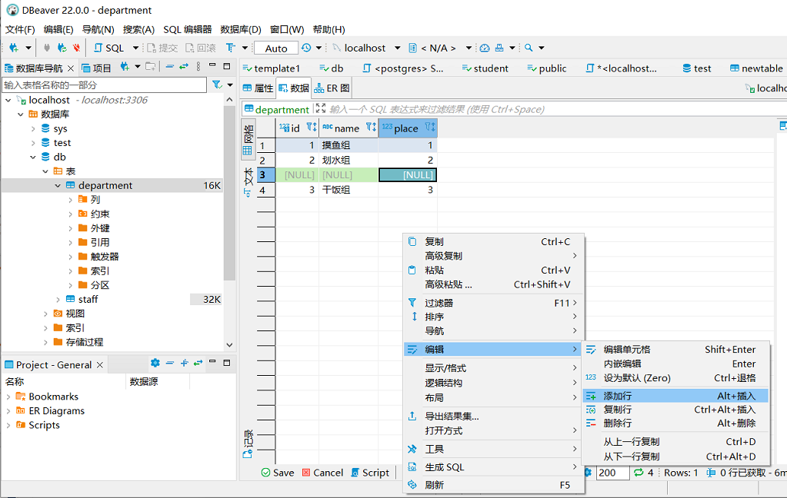
可能遇到的问题
怎么插入数据？
1. SQL INSERT语句
2. 管理工具插入，方便，记得填写完ctrl+s 保存
同时截图只需截图下图【数据】表项即可。（其他管理工具同理）

Slide 41
SQL语言基础操作
— DQL
本次实验只需掌握简单的SELECT FROM WHERE即可
通俗理解就是 SELECT <你要挑出来的列名及其函数变换> FROM <要查询的表> WHERE <查询条件>
DQL（Data Query Language）数据查询语言
SELECT 字段1, 字段2, ... (或者 *) （选择哪些数据列）
FROM 表名[, 表名...] （从哪些表里选择）
[JOIN 表名 ON 相等条件表达式] （这些表怎么连接）
[WHERE 条件表达式] （得到的数据怎么筛选）
[GROUP BY 字段] （需不需要对结果集进行分组）
[HAVING 条件表达式] （筛选分组后通过聚合函数得到的值）
[ORDER BY 字段]; （指定排序方式）
用于：关系运算后筛选取出数据

Slide 42
SQL DATE数据类型
MySQL 中有五种数据类型用于管理日期和时间，包括：DATE， TIME，DATETIME， TIMESTAMP 和 YEAR。本实验主要学习使用 DATE 数据类型。
MySQL使用3个字节来存储DATE值。DATE值的范围为1000-01-01到9999-12-31。
MySQL详细可参考 https://www.yiibai.com/mysql/date.html
SQL Server的DATE类型和内置函数可参考https://blog.csdn.net/weixin_43914691/article/details/105535520
openGauss的DATE类型和内置函数可参考
https://www.modb.pro/db/30390

Slide 43
SQL DATE数据类型
— 内建函数
NOW() 返回当前的日期和时间
CURDATE() 返回当前的日期
CURTIME() 返回当前的时间
DATE() 提取日期或日期/时间表达式的日期部分
EXTRACT() 返回日期/时间按的单独部分
DATE_ADD() 给日期添加指定的时间间隔
DATE_SUB() 从日期减去指定的时间间隔
DATEDIFF() 返回两个日期之间的天数
DATE_FORMAT() 用不同的格式显示日期/时间
SQL Server的DATE类型和内置函数可参考https://blog.csdn.net/weixin_43914691/article/details/105535520
openGauss的DATE类型和内置函数可参考
https://www.modb.pro/db/30390

Slide 44
SQL DATE数据类型
— 格式转换函数
MySQL中 使用DATE_FORMAT() 函数用于以不同的格式显示日期/时间数据，实现将日期转换为字符
DATE_FORMAT(date,format)
通过参数设置的方式可实现多样的日期格式转化：
例子： 输出结果：
DATE_FORMAT(NOW(),'%b %d %Y %h:%i %p') Dec 29 2008 11:45 PM
DATE_FORMAT(NOW(),'%m-%d-%Y') 12-29-2008
DATE_FORMAT(NOW(),'%d %b %y') 29 Dec 08
DATE_FORMAT(NOW(),'%d %b %Y %T:%f') 29 Dec 2008 16:25:46
详细格式设置请参阅：
https://www.cnblogs.com/dest/p/4205371.html
字符转换为日期使用：STR_TO_DATE() 函数
其他数据库类似功能函数：
sql server 是convert、cast函数 参考 https://www.w3school.com.cn/sql/func_convert.asp
opengauss 是 to_char 、to_date函数 参考 https://www.zhihu.com/question/418243682

Slide 45
SQL内建函数
— 聚合函数
SQL Aggregate 函数计算从列中取得的值，返回一个单一的值。
有用的 Aggregate 函数：
AVG() - 返回平均值
COUNT() - 返回行数
FIRST() - 返回第一个记录的值
LAST() - 返回最后一个记录的值
MAX() - 返回最大值
MIN() - 返回最小值
SUM() - 返回总和

Slide 46
SQL内建函数
— Scalar 函数
SQL Scalar 函数基于输入值，返回一个单一的值。
有用的 Scalar 函数：
UCASE() - 将某个字段转换为大写
LCASE() - 将某个字段转换为小写
MID() - 从某个文本字段提取字符，MySql 中使用
SubString(字段，1，end) - 从某个文本字段提取字符
LEN() - 返回某个文本字段的长度
ROUND() - 对某个数值字段进行指定小数位数的四舍五入
NOW() - 返回当前的系统日期和时间
FORMAT() - 格式化某个字段的显示方式

Slide 47
openGauss相关
openGauss默认支持SQL2、SQL3和SQL4的主要特性。
openGauss操作基本与之前几页的SQL规则相同，但实际编写也有以下几个不同点：
1. 数据类型有些许区别 如不支持double ，以及opengauss没有datetime,可以用smalldatetime类型 具体请参照 https://www.modb.pro/db/30384
2. 日期/时间类型和转换有些许区别 具体请参照
https://www.bookstack.cn/read/opengauss-1.0-zh/a535d2fb26e30c76.md
https://support.huaweicloud.com/devg-opengauss/opengauss_devg_0394.html

Slide 48
TASK 2
TASK 2：（提交）
基于TASK1拥有若干条数据的数据库，使用SQL SELECT语句完成下列查询任务：
查询员工表的员工薪资、缺勤天数两列信息（Q3）
统计员工人数 （Q4）
查询全体员工的平均薪资（Q5）
查询某个部门的最高工资、最低工资 （Q6）
统计缺勤天数超过3天的所有员工名（Q7）
（选做）查询平均工资最高的部门的名称和所在的楼层（Q8*）
查询所有员工名，英文名称均大写表示（Q9）
将Date格式的出生日期列以”year/month/day”和“yearmonthday”格式展示 例如:”2020-03-30”-> “2020/03/31”、“20200330” （ DATE_FORMAT，STR_TO_DATE函数 ）（Q10）
下面三题直接对选定员工的数据值使用函数即可
选择某个员工，将其的姓和名分别单独查询出来（查询姓和查询名各一条语句 tips：使用MID()函数）（Q11）
选择两个员工，查询出他俩生日差几天（Q12）
查询生日比2000年1月1日晚的员工
（ tips：使用DATE_FORMAT(datestring，format)及类似功能函数直接比较大小）（Q13）
作业（Q3-Q13 Q8可不做）均需要提交查询的SQL语句和查询结果截图。为了达到一定的展示效果，可以插入一些符合查询条件的数据。记得标清题号。

Slide 49
关于作业提交
Q1-Q13（Q8选做） 提交
请在PDF/WORD等任何方便助教阅读查看的文档中按照各个作业要求提交相关内容，记得标清题号。
3. 打包成.zip .rar .7z等常见压缩格式，将文件和上机任务一共同打包，命名为“学号_姓名_实验1”。
4. 提交网址：软件学院云平台第一次上机北航软件学院-云平台 (buaa.edu.cn) （ 按要求提交）
作业截止时间为下周五24:00之前，提交方式为提交到云平台。

Slide 50
可能遇到的问题
其他问题建议先使用各种搜索引擎尝试解决！！能解决99.99%问题！！

